Slide 1
BÀI GIẢNG ĐIỆN TỬ TOÁN HỌC 6
LUYỆN TẬP CHUNG TRÒ CHƠI XÚC SẮC

Slide 2
CHÀO MỪNG CÁC THẦY GIÁO VÀ CÁC EM HỌC SINH ĐẾN VỚI BÀI HỌC TOÁN 6
Lớp 6C
Trường: THCS Tự Cường
Giáo viên: Nguyễn Thị Khay

Slide 3
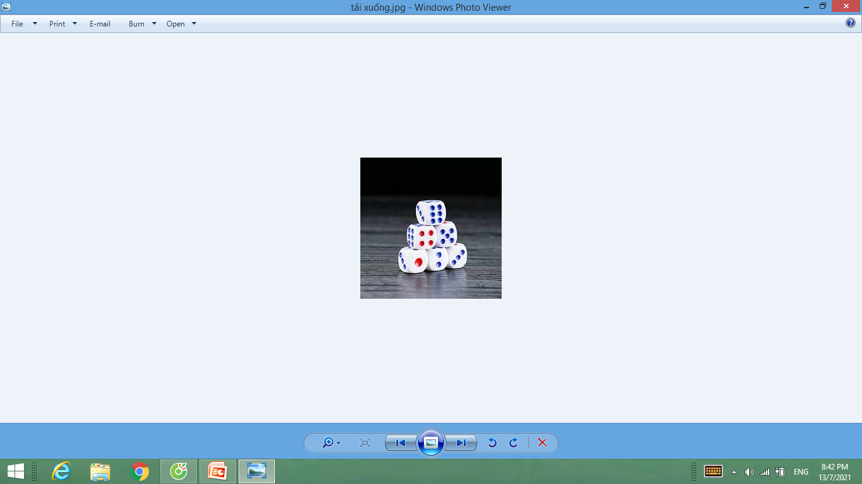
TIẾT :89
LUYỆN TẬP CHUNG
Trò chơi xúc xắc

Slide 4
LUYỆN TẬP CHUNG
Trò chơi xúc xắc
Chuẩn bị: Hai con xúc xắc xanh và đỏ.
Cách chơi:
Hai người chơi bốc thăm hoặc oẳn tù tì để chọn người chơi trước và mang tên E (Even number), người chơi sau mang tên O (Odd number).
Hai người chơi lần lượt gieo đồng thời hai con xúc xắc. Ở mỗi lần gieo, nếu tích số chấm xuất hiện trên hai con xúc xắc là số lẻ thì O được 1 điểm, nếu là số chẵn thì E được 1 điểm.
Ai được 20 điểm trước là người thắng.

Slide 5
HOẠT ĐỘNG CẶP
Mỗi cặp chơi một ván và ghi lại kết quả theo mẫu sau:
Lần tung | Số chấm xuất hiện | Số điểm
 |  | E | O
1 | 1; 4 | 1 | 0
2 | 5; 3 | 1 | 1
… | … | … | …
25 | 2; 1 | 20 | 5
Kết quả: E thắng O thắng

Slide 6
TỔNG HỢP KẾT QUẢ
Tổng hợp lại kết quả chơi của cả lớp theo mẫu sau:
Cặp chơi số | E thắng | O thắng
1 | x
2 |  | x
3 | x
4 | x
5 |  | x
6 | x
7 | x
…

Slide 7
Vì sao khả năng E thắng cao hơn???
 | 1 | 2 | 3 | 4 | 5 | 6
1 | 1 (O) | 2 (E) | 3 (O) | 4 (E) | 5 (O) | 6 (E)
2 | 2 (E) | 4 (E) | 6 (E) | 8 (E) | 10 (E) | 12 (E)
3 | 3 (O) | 6 (E) | 9 (O) | 12 (E) | 15 (O) | 18 (E)
4 | 4 (E) | 8 (E) | 12 (E) | 16 (E) | 20 (E) | 24 (E)
5 | 5 (O) | 10 (E) | 15 (O) | 20 (E) | 25 (O) | 30 (E)
6 | 6 (E) | 12 (E) | 18 (E) | 24 (E) | 30 (E) | 36 (E)

Slide 8
GIAO VIỆC
- Ôn tập các kiến thức về Xác suất thực nghiệm
- Làm bài tập 9.30, 9.31, 9.32-SGK.103
- Tìm hiểu Trò chơi xúc xắc phần Luyện tập chung để buổi học sau thực hiện.

Slide 9
CẢM ƠN QUÝ THẦY CÔ GIÁO ĐÃ VỀ DỰ TIẾT HỌC
CHÚC CÁC EM
CHĂM NGOAN HỌC GIỎI

